Slide 1
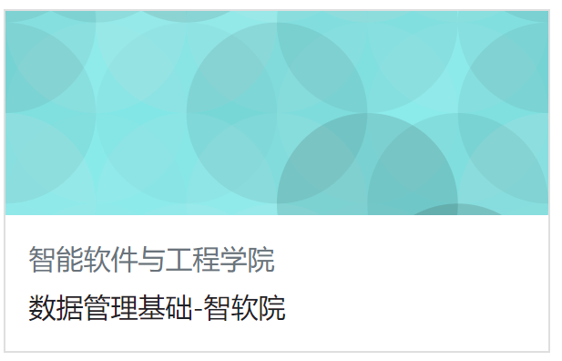
H01-关系代数应用作业（共10小题）
作业提交：
PDF文件，文件名为‘学号+姓名’
提交到院本科教学支撑平台 https://selearning.nju.edu.cn
提交截止时间：2024.03.29
（选课码 123456 ）

Slide 2
【第一大题】
设有一个公司产品零售数据库，其关系模式如下(带下划线的属性是各个关系的码)
请用关系代数分别写出下述查询。
关系名 | 属性集 | 关系模式
顾客 | 顾客编号, 姓名, 居住城市, 折扣 | C (cid, cname, city, discnt)
供应商 | 供应商编号, 名称, 所在城市, 佣金比例 | A (aid, aname, city, percent)
商品 | 商品编号, 名称, 库存数量, 单价 | P (pid, pname, stqty, price)
订单 | 订单编号, 订单日期, 顾客编号, 供应商编号, 商品编号, 订购数量, 销售金额 | O (ordno, orddate, cid, aid, pid, qty, dols)
查询满足下述条件的订单，结果返回订单编号、顾客所在城市、供应商所在城市：订单上的顾客和供应商不在同一个城市中；
查询满足下述条件的顾客的编号和名称：只有一份订单；
查询满足下述条件的供应商的编号：在所有有顾客的城市中都销售过商品；（请写出两种不同的表示方法：使用除法和不使用除法）
查询满足下述条件的供应商a和城市c的组合：供应商a向位于城市c中的所有顾客都销售过商品。结果只需要返回供应商的编号和城市名称两个属性。
查询每一位供应商的第一份订单和最后一份订单，结果返回供应商编号、第一份订单的订单编号和日期、最后一份订单的订单编号和日期。（不考虑没有订单或只有一份订单的供应商）

Slide 3
【第二大题】
设有一个如下表所示的学生选课数据库，其中：带下划线属性是码；课程类型分为‘核心’和‘公选’；同一门课同一个学生只能有一条选课记录；成绩采用百分制，课程成绩大于或等于60分为‘通过’。
请用关系代数写出下述查询。
关系 | 属性集 | 关系模式
学生 | 学号, 学生姓名, 就读院系, 年级 | S ( sno, sname, dept, grade )
课程 | 课程号, 课程名, 开课院系, 课程类型 | C ( cno, cname, dept, opt )
教师 | 教师编号, 教师姓名, 工作院系 | T ( tno, tname, dept )
选课 | 学号, 课程号, 授课教师编号, 成绩, 授课年份 | L ( sno, cno, tno, score, year )
查询所有的跨院系课程选修情况（学生的就读院系与课程的开课院系不同），结果返回学生的学号和就读院系、课程的课程号和开课院系、成绩；
查询满足下述条件的教师的姓名：只讲授过自己工作院系开设的课程；
查询满足下述条件的教师的编号和工作院系：讲授过自己工作院系开设的所有‘核心’课程；
查询满足下述条件的学生的学号和就读院系：4年级，并且还存在自己就读院系开设的‘核心’课没有通过（没有选修或课程成绩低于60分）；
查询满足下述条件的学生的学号和姓名：在选修的每一门课程上，都取得了该门课程的最高分。

